Slide 1

TAHRİBATLI VE TAHRİBATSIZ MUAYENE YÖNTEMLERİ
Öğr. Gör. Musa Yılmaz

Slide 2
GİRİŞ
Günümüzde teknolojinin hızla gelişmesi bütün sektörlere yansımaktadır. Makine imalatı sektöründeki gelişmeler beraberinde kalite kontrol ve test cihazlarının da yenilenmesini getirmiştir.
Geçmiş yıllarda sadece büyük şirketlerin yurtdışına ihracat yapabilecek güçte olmaları nedeniyle sınırlı olan kalite kontrol birimleri; dünyada değişen siyasal-sosyal ve ekonomik nedenlerden ötürü günümüzde orta ölçekli işletmelerin de yurt dışına ürünlerini satabilmesini sağlamıştır.
AB’ye bağlı ülkelerin uygulamış oldukları sıkı “ kalite kontrol” denetiminden geçebilmek ve ürünlerini pazarlayabilmek için Türk sanayicileri de artık kalite kontrole gereken önemi vermek zorundadırlar.
Türkiye’de malzeme muayenesi konusunda AB’ye bağlı ülkelerin kalite kuruluşlarından yeterlilik belgesi alan kuruluşlar Türk Standartları Enstitüsü ( TSE) ve akredite olan üniversite araştırma laboratuvarlarıdır.

Slide 3

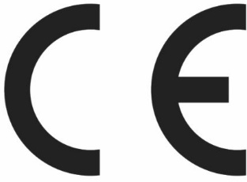

ISO - Uluslararası Standardizasyon Kuruluşu (International Organization for Standardization)
ISO, BSI dahil 140 ülkeden ulusal standartlar kuruluşlarının dünya genelindeki federasyonudur. Uluslararası mal ve hizmetlerin el değiştirmesine yardımcı olmak için standardizasyonun geliştirilmesini teşvik eder. ISO'nun çalışmaları, uluslararası standartlar olarak yayınlanan uluslararası anlaşmalarla sonuçlanmaktadır. Örneklerden biri de ISO 9000'dir - kalite yönetimine yönelik standartlar ailesi. Ayrıca, EN ISO 9000 olarak da ifade edilebilir.
CE - Avrupa Birliğinin (Conformité Européenne)
Teknik mevzuat uyumu çerçevesinde malların serbest dolaşımının tam anlamıyla sağlanması amacıyla ürünlerin teknik yapılarına ilişkin mevzuatı daha basit ve genel hale getirmek için 1985 yılında benimsediği Yeni Yaklaşım Politikası kapsamında hazırlanan Yeni Yaklaşım Direktifleri kapsamına giren ürünlerin bu direktiflere uygun olduğunu ve gerekli bütün uygunluk değerlendirme faaliyetlerinden geçtiğini sağlık, güvenlik ve tüketicinin ve çevrenin korunması gerekliliklerine uygunluğunu gösteren bir Birlik işaretidir.
Türk Standardları Enstitüsü (TSE)
Standartlar yapmak amacıyla 18 Kasım 1960 tarihinde kurulmuştur. TSE, 26 Mayıs 1955'te ISO'ya, 1 Ocak 1956 tarihinde de Uluslararası Elektroteknik Komisyonu'na (IEC) asil üye olmuştur ve bu kuruluşların Türkiye temsilcisi konumuna gelmiştir.

Slide 4
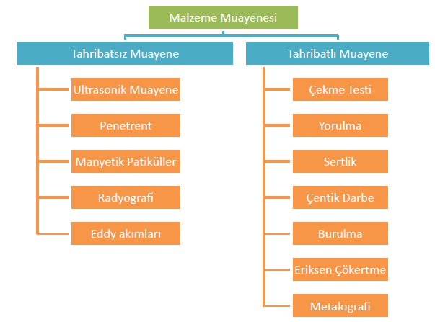
MALZEME MUAYENE YÖNTEMLERİ
Herhangi bir amaç için seçilen bir malzemenin, çalışacağı yerde görevini yapıp yapamayacağını anlamak veya malzemenin özelliklerini belirlemek için yapılan çeşitli deneylere malzeme muayenesi denir. Malzeme yapı ve özelliklerini incelemek amacıyla malzeme muayeneleri tahribatlı ve tahribatsız (TMM) olmaz üzere ikiye ayrılır.

Slide 5
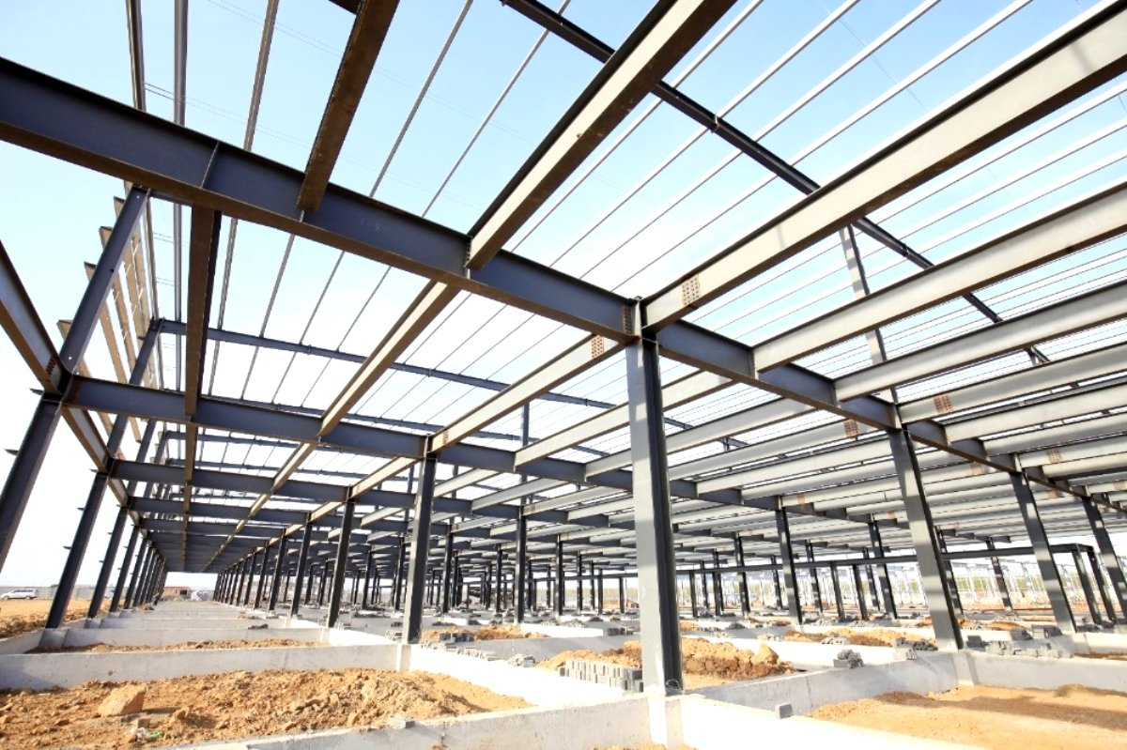
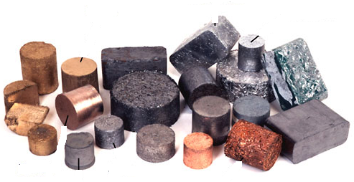
Malzemenin Tanımı
Bir amacı gerçekleştirmek için kullanılan maddelere malzeme denir. Çelik konstrüksiyon yapımında kullanılan profiller, otomotiv sektöründe kullanılan çelik, mobilya sektöründe kullanılan kereste vb. alanda kullanılan malzemelerdir. Tabiatta her amacı gerçekleştirecek malzeme bulunmaktadır. Malzeme bilgisine hakim iyi bir teknik eleman, amaca uygun malzemeyi seçer ve bu malzemenin özelliklerini geliştirerek azami fayda sağlayacak şekilde kullanır.

Slide 6
Malzeme Muayenenin Amacı ve Önemi
Malzeme muayenesi, malzeme seçimi ve seçilen malzemenin yerinde görev yapıp yapmayacağını anlamak için veya malzeme özelliklerini belirlemek için yapılan deneyler topluluğudur.
Malzeme muayenesinin iki ana amacı vardır. Amaçlarından biri satışa sunulmadan önce malzemedeki hataların tespitidir. Diğer amacı ise iş parçasının, çalışma şartlarında ortaya çıkacak yüklere karşı gösterdiği tavırları önceden görmektir. Malzeme muayenesinde şu ana noktalar ele alınır:
Malzemelerin garanti edilmiş özelliklerine ait muayene
Malzemelerin işlenme özelliklerine ait muayene (teknolojik muayene )
İçyapının ve kimyevi bileşenlerin muayenesi
Ham durumdaki parçalarla hazır parçaların iç hatalarının muayenesi
Malzeme muayene yöntemlerinin çokluğu, bunlar arasında seçimler yapmayı kolaylaştırmaktadır. Seçim yapılırken öncelikli olarak muayene yönteminin istenilenleri karşılaması, maliyeti dikkate alınır. Çünkü yöntemlerden bazıları pahalı donanımı ve eğitimli kişilere ihtiyaç vardır.

Slide 7
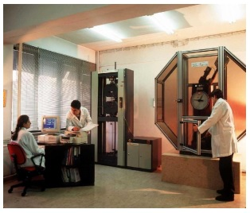
TAHRİBATLI MUAYENE
Malzemeyi tahrip ederek yapılan muayeneler, malzemenin kullanım anında karşılaşacakları yüklere ne tarzda tepki vereceğini önceden tespit edebilmek için yapılır. Genel olarak kullanım esnasında karşılaşılan yüklerin benzerleri muayene makinelerinde oluşturularak malzemelere uygulanır.
Böylece kullanırken karşılaşılacak yüklemelerin benzerleri oluşturulmuş olur. Malzemeler bu deneylerden olumlu neticeler verirse kullanım sırasında da sorun çıkarmayacağı sonucuna varılır.

Slide 8
Malzemenin kullanım esnasında hangi güçler altında kaldıklarında kopacakları, bükülecekleri ya da kesileceklerinin belirlenmesi için yapılan kontroller olduğundan, malzemenin aynı şartlar altında denenmesi lüzumu vardır. Dolayısıyla malzemenin bu şartlara göstereceği tepkiler, malzemenin tahrip edilmesine sebep olur. Bu grup altında toplanan yöntemlerin malzemeyi tahrip ederek yapılanlar olarak bilinmesinin sebebi budur.
Günümüzde malzeme muayenesi ile üretim bir arada yapılmaktadır. Muayene yapılmadan ürünün piyasaya sürülmesi mümkün değildir. İşletmelerdeki kalite kontrol laboratuvarları onların devamlılıklarını sağlamaktadır.
Malzemelerin sertlik, süneklik ve mukavemet gibi temel mekanik özellikleri iç yapılarına bağlıdır. Bu nedenle malzemelerin iç yapı ve özellikleri iyi bilinmelidir. Bu özelliklerin tespiti birtakım mekanik deneylerle yapılır.
Malzemelerin çekme ve basma dayanımları, uygulanan yüklere gösterdiği direnç ile belirlenir.
Malzemelerin kopmaya karşı dayanımları uygulanan darbelere karşı gösterdikleri dirençle belirlenir.
Malzemelerin eğilmeye karşı gösterdikleri dayanım ise iki mesnet parçası arasına uygulanan kuvvete karşı gösterdiği direnç ile belirlenir.

Slide 9
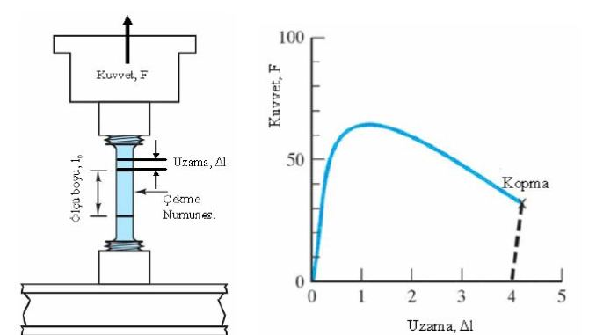
Tahribatlı muayene niçin kullanılır?
Mekanik özellikleri belirlemek
İç yapı tespiti
Gevreklikten sünekliğe geçiş sıcaklığı
Süneklik, tokluk gibi özellikler
Sertlik
Sıcaklıkla mukavemette değişim
Dinamik şartlarda dayanım
Şekil verilebilirlik

Slide 10
ÇEKME DENEYİ
Çekme deneyi en yaygın olarak kullanılan tahribatlı malzeme muayene yöntemidir. Çekme deneyi malzemelerin mekanik özelliklerinin belirlenmesinde kullanılır. Malzemelerin, uygulanan kuvvet karşısında kopmaya karşı gösterdikleri dayanıma çekme dayanımı denir.
Bu yöntem ile önceden hazırlanmış standart deney çubuğuna devamlı artan bir kuvvet uygulanır. Çubuğa uygulanan kuvvet, akma dayanımı denilen belli bir oranın aşılması ile birlikte kalıcı uzama meydana getirir. Bu oranının altındaki uzama kalıcı değildir. Kalıcı uzamanın olduğu şekil değişimine plastik şekil değişimi denir. Malzemeye uygulanan kuvvetin etkisi kalktıktan sonra, malzemenin eski hâline dönmesine elastik şekil değişimi denir.

Slide 11
d0= Numunenin çapı
D= Baş kısmının çapı
h= Baş kısmının uzunluğu
L0= Ölçü uzunluğu
Lv= İnceltilmiş kısmın uzunluğu
Lt= Numunenin toplam uzunluğu

Slide 12
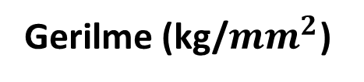
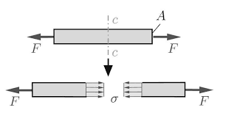
Birim alana uygulanan kuvvete gerilme denir. σ = F/A olarak ifade edilir. Çekme testinde gerilme etkisiyle malzemelerin boyutlarında bir uzama olurken kesit alanlarında bir daralma olur.
Burada;
σ = Gerilmeyi
F = Uygulanan kuvveti
A = Malzemenin kesit alanını ifade eder.
σ = F/A

Slide 13
Gerilme Çeşitleri
Çekme testi esnasında 3 farklı gerilme görülür.
Akma gerilmesi: Kaymanın başladığı ve kalıcı uzamanın etkili olduğu gerilmedir.
Çekme gerilmesi: Malzemeye uygulanan en yüksek gerilmedir.
Kopma gerilmesi: En yüksek plastik şekil değişiminin olduğu ve kopmanın gerçekleştiği gerilmedir.

Slide 14
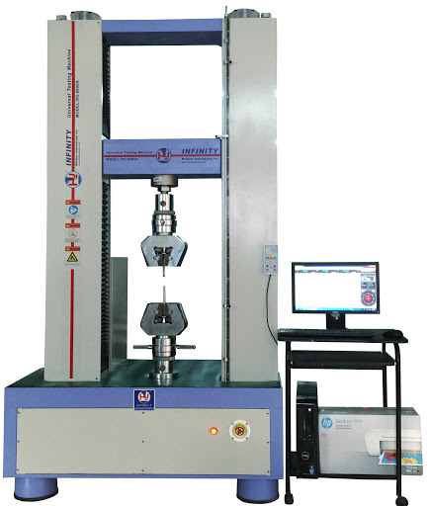
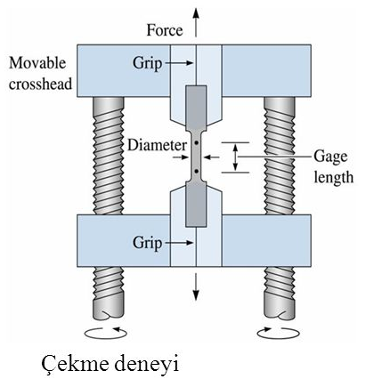
Çekme Cihazı ve Kısımları
Çekme cihazları genel olarak sabit bir alt çene, hareketli üst çene ve uzamanın ölçüldüğü ekstensometreden oluşur. Aşağıda ki şekilde üniversal çekme testinin genel prensibi ve cihazı gösterilmektir.

Slide 15
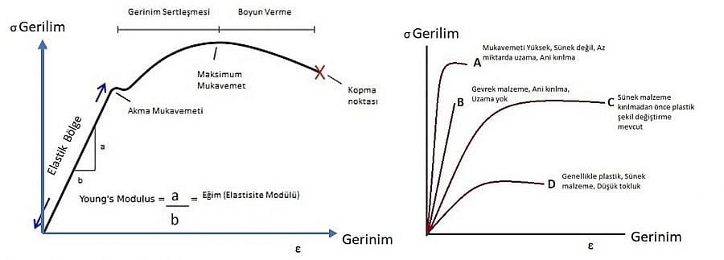
Gerilme Birim Uzama Diyagramı
Gerilme birim uzama eğrisine çekme diyagramı adı verilmektedir. Çekme diyagramı, çekme testi sonucunda elde edilmektedir. Şekil görüldüğü gibi her malzemenin özelliğine göre gerilme-birim uzama eğrisi farklılık göstermektedir. Gevrek malzemeler plastik şekil değişimi göstermeden kırılırken yumuşak (sünek) malzemeler, plastik şekil değişimi gösterirler ve belirli bir uzamaya sahiptirler.

Slide 16
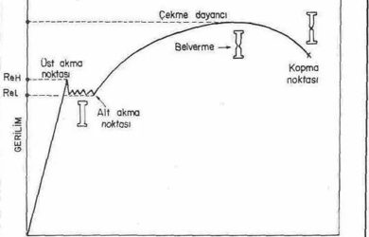
Çekme testi esnasında uygulanan gerilmenin etkisiyle malzeme üst akma noktasına geldiğinde akmaya yani büzülmeye başlar, daha sonra uygulanan gerilme, malzeme içerisindeki dislokasyonların etkilemesiyle üst akma ve alt akma noktası arasında bir zikzak davranış gösterir. Uygulanan kuvvetin etkisiyle alt akma noktasından sonra malzemede kalıcı (plastik) bir şekil değişimi olur. Şayet akma noktasının altında bir gerilme değerinde test cihazı boşaltılırsa şekil değişimi kalıcı olmaz, bu duruma da elastik şekil değişimi denir.

Slide 17
Akma noktası: Kalıcı şekil değişiminin başladığı gerilme değerine akma noktası ya da akma gerilmesi denir.
Çekme noktası: Çekme testi esnasında malzemeye uygulanan maksimum gerilme miktarıdır.
Elastik şekil değiştirme: Akma gerilmesi değerinin altındaki gerilme değerlerinde şekil değişimi kalıcı değildir. Burada oluşan şekil değişikliğine elastik şekil değişimi denir.
Plastik şekil değişimi: Akma noktasından sonra malzemede kristaller arası kayma oluşur, şekil değişimi artık kalıcıdır ve bu kalıcı şekil değişimine plastik şekil değişimi denir.

Slide 18
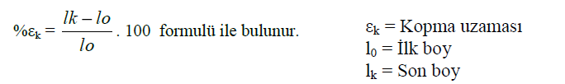
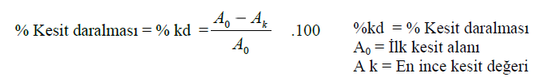
Yüzde Uzama ve Yüzde Kesit Daralması hesabı
Yüzde uzama hesabı
% uzama, malzemenin ilk boyu ile koptuktan sonraki son boyu arsındaki farkın ilk boya bölünmesi ve 100 ile çarpılmasıyla bulunur.
Yüzde kesit daralması hesabı
% kesit daralması ise ilk kesit alanı ile ulaşılan en ince kesit alanı farkının ilk kesit alanına oranı olarak ifade edilir. Aşağıda verilen bağıntı ile hesaplanmaktadır.
% uzama ve % kesit daralması birimsizdir. Bir malzemenin şekillendirilebilme özelliğini ifade eder. Bu değerler ne kadar büyükse malzeme o kadar biçimlendirmeye elverişli ve yumuşaktır.

Slide 19
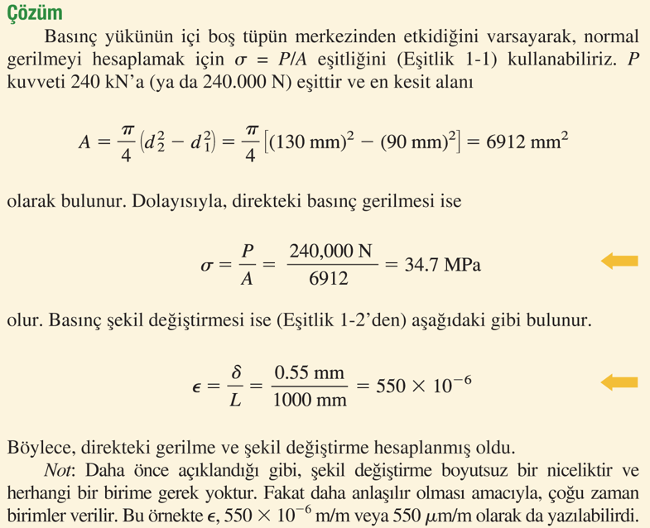
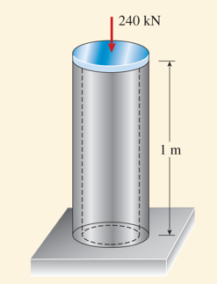
Örnek
İçi boş alüminyum tüp şeklindeki kısa bir direk 240 kN’luk bir basınç yükünü taşımaktadır. Tüpün iç ve dış çapları sırasıyla d1 = 90 mm ve d2 = 130 mm, boyu ise 1 m’dir. Yük nedeni ile direğin kısalması 0.55 mm olarak ölçülmüştür. Direkteki basınç gerilmesini ve şekil değiştirmesini bulunuz. (Direğin kendi ağırlığını ihmal ediniz ve uygulanan yük altında burkulmadığını varsayınız.)

Slide 20
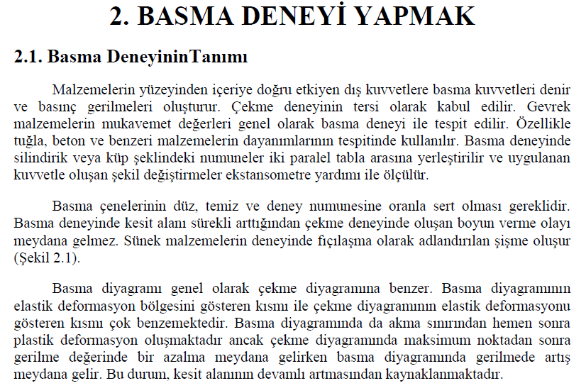

Slide 21
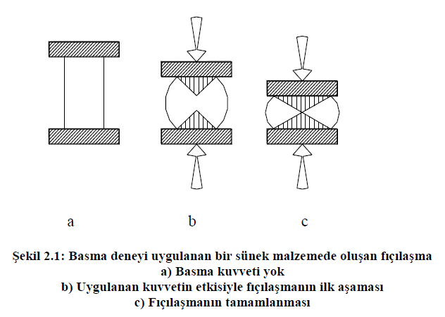

Slide 22
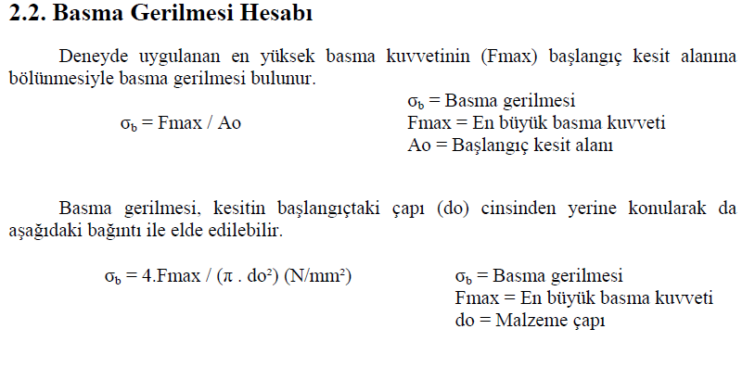

Slide 23
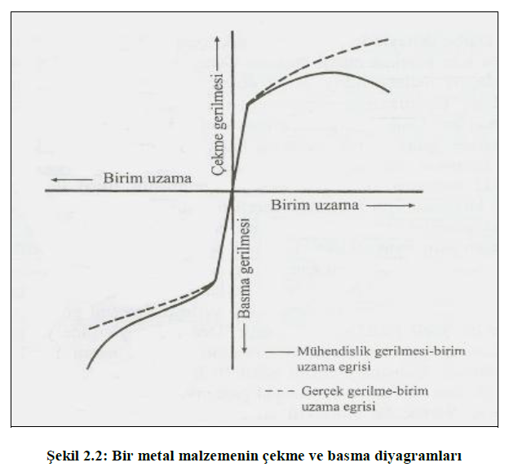

Slide 24
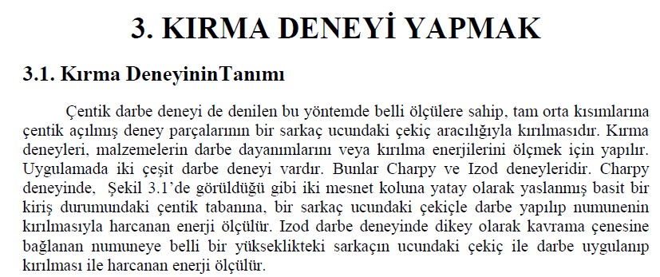
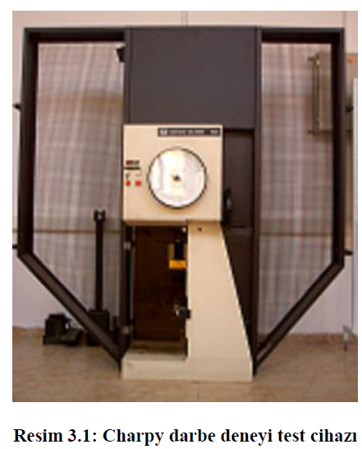
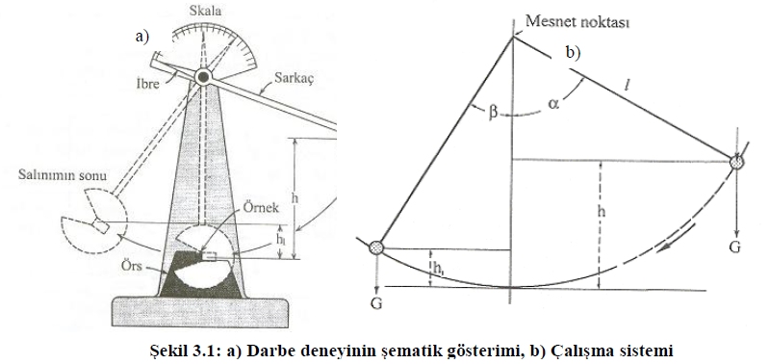

Slide 25

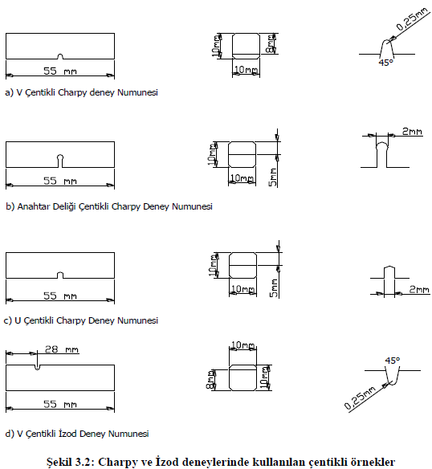
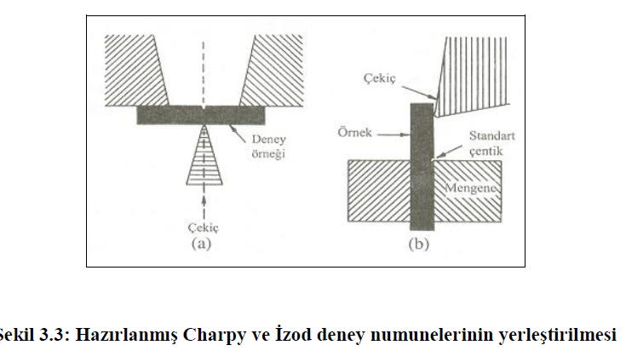

Slide 26
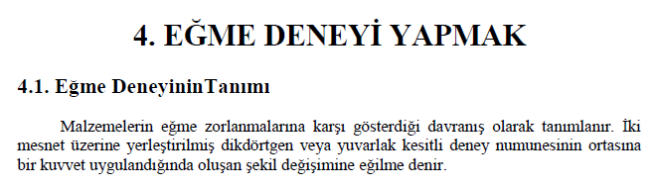

Slide 27
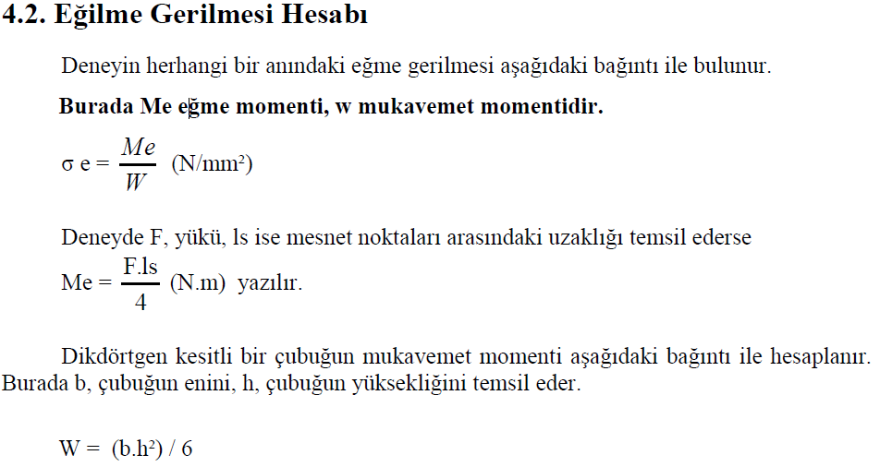
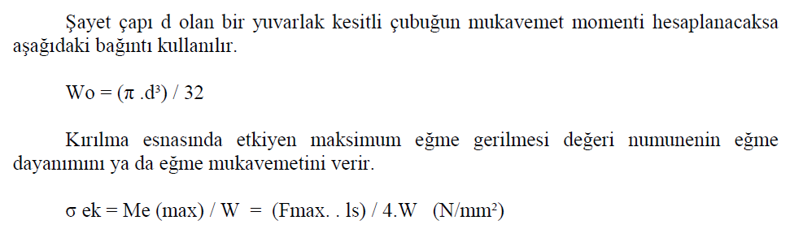

Slide 28
Malzeme Muayene Safhaları
Kaliteli üretim yapmanın ön şartı, müşteri ihtiyaçlarına cevap verecek nitelikte üretim yapmaktır. Bunun gerçekleşmesi, ham malzeme alımından, yapılmış ürünün teslimine kadar geçen çalışmalarda, malzemenin gerekli kontrollerinin yapılmasına bağlıdır. Bundan ötürü, malzeme muayene safhaları ham malzemenin işleme özellikleri ve mamul parçaların muayenesi şeklinde sınıflandırılmıştır.

Slide 29
Malzeme Muayene Safhaları
Ham malzemenin muayenesi
Malzeme muayenesinin amaçlarından biri malzemenin garanti edilmiş özelliklere sahip olup olmadığının kontrolüdür. Bu amacın gerçekleşmesi için malzemeler, ham hâldeyken muayene edilir. Böylece malzemede, üreticisi firmalann garanti ettiği özelliklerin var olup olmadığı test edilmiş olur. Malzeme gerekli şartları taşıyor ise üretimde kullanılır.
İşleme özelliklerinin muayenesi (Teknolojik muayene)
Bu grup içinde toplanan muayeneler ile, işleme özellikleri taklit edilerek malzemenin ya da yarı mamulün işlemlere çatlamadan dayanabilmesi tespit edilir. Genellikle basit uzunluk ölçüsü dışında ölçme yapılmaz. Teknolojik muayeneler, katlama deneyi, sac ve bantların çökertme deneyi ve alından su verme (Jominy) deneyidir.
Mamul Parçaların Muayenesi
Malzeme muayenesinin amacı hatalı ham döküm ya da dövme parçaların ve yan mamulleri yerine montaj edilmeden önce ayırmaktır. Her ne kadar malzeme işlenmeden önce çeşitli muayene safhalarından geçiriliyorsa da işlemler esnasında meydana gelecek olan hataların tespiti için mamul malzemenin muayenesi de gerekir. Bunların yanında ayrıca, hatalı ısıl işlem (yanlış sertleştirme derinliği) gibi hatalar da görülür. Mamul parçaların muayenesi, öncelikli olarak tahribatsız yöntemlerden biri seçilerek yapılır.

Slide 30
BİLİMSEL TEMELİ
Bu yöntemde, parça yüzeyindeki ve yüzey altındaki hataları tespit etmek, parçanın kalınlığını veya hatanın uzaklığını ölçmek için parçaya yüksek frekanslı akustik enerjiye sahip dalgalar gönderilir.
Yüksek frekanslı bu ses dalgaları parça içindeki ilerleme yolu üzerinde bir arayüzeye veya bir süreksizliğe çarpıncaya kadar hareket eder.

Slide 32
